Slide 1




Nombres
Calcul
Géométrie
OGD/ALG/PROBA
Mesure
Connaitre les nombres jusqu’ à
999 999 – partie 1

Slide 2





OBJECTIF(S) DE LA SÉANCE
©www.laclassedemallory.net
    Lire les nombres
    Écrire les nombres
    Décomposer les nombres
    Placer les nombres

Slide 3





PRÉ-REQUIS
Classe des mille | Classe des mille | Classe des mille | Classe des unités | Classe des unités | Classe des unités
c | d | u | c | d | u
 |  | 8 | 7 | 6 | 5
Lis ce nombre.
Quel est le chiffre des centaines ?
Quel est le nombre de unités de mille ?
Décompose ce nombre :8 000 + …

Slide 4



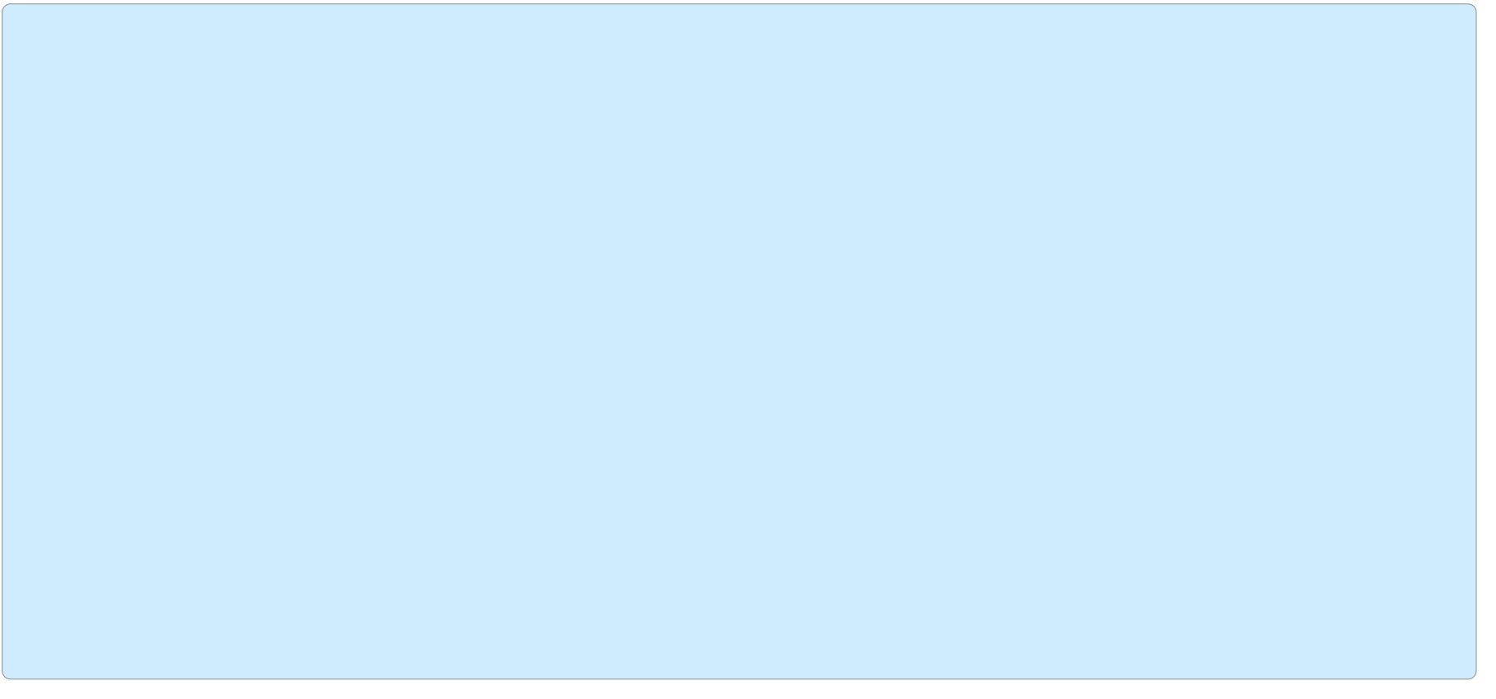
LIRE ET ECRIRE LES NOMBRES
Les nombres entiers s’écrivent par classe. Chaque classe comprend les unités, les dizaines et les centaines.
Classe des mille | Classe des mille | Classe des mille | Classe des unités | Classe des unités | Classe des unités
Centaines | Dizaines | Unités | Centaines | Dizaines | unités
9 | 1 | 4 | 6 | 0 | 1
Pour lire ce nombre, je lis le nombre inscrit dans la classe des mille et j’y ajoute le mot « mille »… Cela donne :
neuf-cent-quatorze MILLE
-six-cent-un

Slide 5
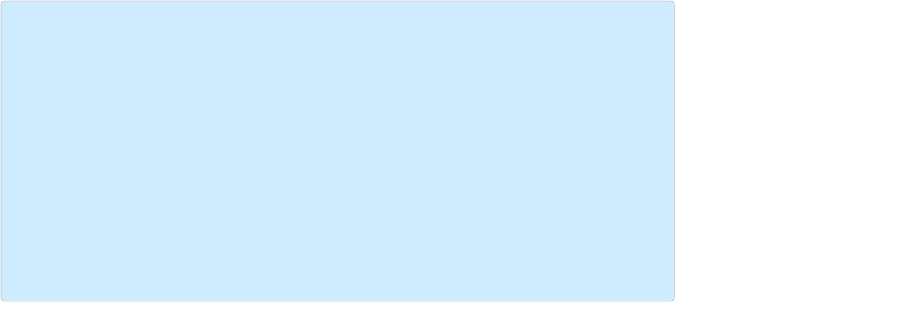
LIRE ET ECRIRE LES NOMBRES
Pour écrire un nombre, je dois repérer les mots correspondants aux classes (mille, millions…)
Je veux écrire : huit-cent-sept-mille-deux-cents
J’inscris 807 dans la classe des mille
J’inscris 200 dans la classe des unités
Classe des mille | Classe des mille | Classe des mille | Classe des unités | Classe des unités | Classe des unités
Centaines | Dizaines | Unités | Centaines | Dizaines | unités
8
0
7
2
0
0

Slide 6




MINI TEST
Lis les nombres suivants : 432 765 ; 34 876 ; 100 540
Ecris en chiffres :
  Deux-cent-treize-mille-vingt-deux
  Quatre-vingt-douze-mille-cent-un
Dictée de nombres.

Slide 7
DECOMPOSER LES NOMBRES
On peut décomposer un nombre.
Classe des mille | Classe des mille | Classe des mille | Classe des unités | Classe des unités | Classe des unités
Centaines | Dizaines | Unités | Centaines | Dizaines | unités
2 | 3 | 5 | 0 | 3 | 0
235 030 =
200 000 +
30 000 +
5 000 +
30
235 030 =
(2x100 000 ) + (3 x 10 000 ) + (5 x 1 000 ) + (3 x10)

Slide 8
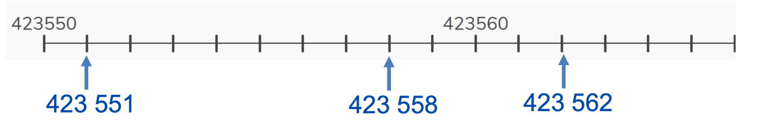
PLACER LES NOMBRES
On peut placer les nombres sur des droites graduées.

Slide 9
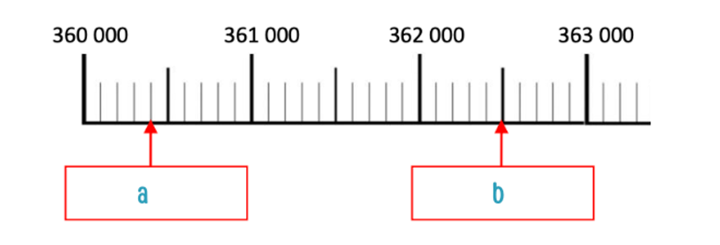
MINI TEST
Décompose
35 078
200 450
Quel nombre ?

Slide 10



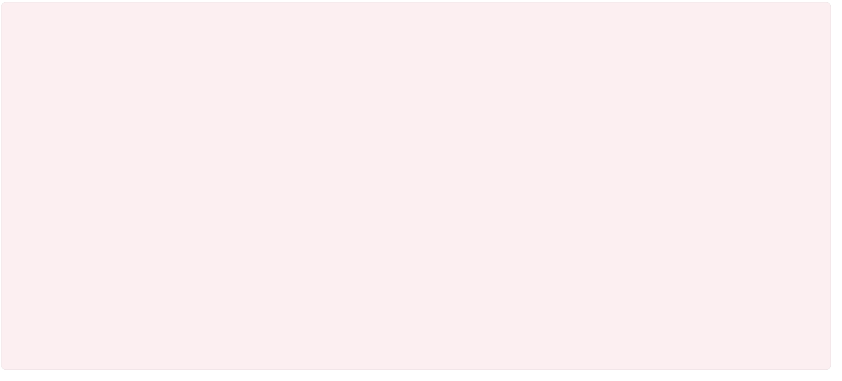
L’ESSENTIEL À RETENIR

